Slide 1
Literárněvědný proseminář
Etická kritika

Slide 2
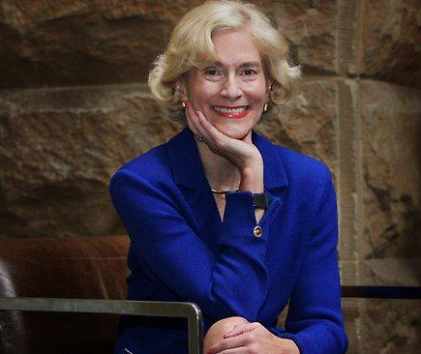
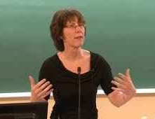
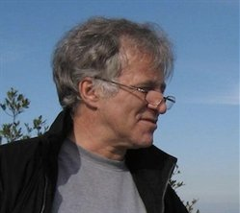
Etická kritika
Rozpracování pólu angažovanosti v rámci kontrastu k autonomii
Tři různé vize: Martha Nussbaum, Andrew Gibson a Liesbeth Korthals Altes
Zažili jste někdy při čtení literatury, že byste sami sebe, druhé lidi nebo svět viděli novýma očima?

Slide 3
Martha Nussbaum
psaní a čtení románů je etickou činností
intenzivnější používání představivosti, konfrontace s vlastními emocemi, reflexe nad dopadem, který naše jednání má na druhé
literatura proniká závojem našich zvyků a otupeného vnímání reality, které jsme si osvojili, skrze čtení můžeme pohlédnout do očí realitě, které bychom jinak raději nečelili.
romány mohou popisovat lidskou zkušenost novými způsoby, které se vymykají těm na které jsme zvyklí.
přesný a zodpovědný popis reality může přispět k vítězství nad omezeností a emocionální umrtveností

Slide 4
Martha Nussbaum – empatie a demokracie
Romány kultivují empatii a představivost, vlastnosti nutné pro občany v demokraciích (umožňují si představovat druhé jako komplexní subjekty s vnitřním životem, ne jako sbírku stereotypů)
K omezenosti a emoční umrtvenosti řadí dívání se na ostatní jako na těla, která můžeme využít nebo ovládnout k tomu, abychom dosáhli svého
Druhé lidi můžeme vnímat jako hrozbu a nebezpečí, umění ovšem vytváří bezpečné prostředí pro hru s jinakostí. Postoj hry umožňuje otevřenost i v situacích, kde bychom se jinak cítili ohroženi
Umění působí potěšení a tím prozkoumávání slepých skvrn a předsudků činí méně konfrontujícím

Slide 5
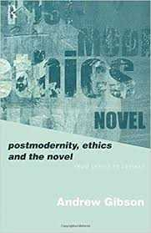
Andrew Gibson – postmoderní etika
Gibson chce kriticky prozkoumat tvrzení že čtení románů může čtenáře morálně pozvednout
Oprošťuje se od morálky kterou asociuje s univerzální a nadčasovou objektivitou, soustředí se na etiku
„Ethics nonetheless operates a kind of play within morality, holds it open, hopes to restrain it from violence or the will to domination […].“
Etická kritika inspirovaná přístupem Emmanuela Levinase – filozofie nezaložená na kognici či vědění, nemá ambici se opírat o univerzální hodnoty, nechce přistupovat k druhým jako ke kategorizovatelným bytostem: „I will not speak of the other or about the other but I will speak … to the other.“
I Levinasova filozofie má slabá místa (ženy) – Gibson doplňuje jeho myšlenky postmoderní kulturní kritikou (Judith Butler)

Slide 6
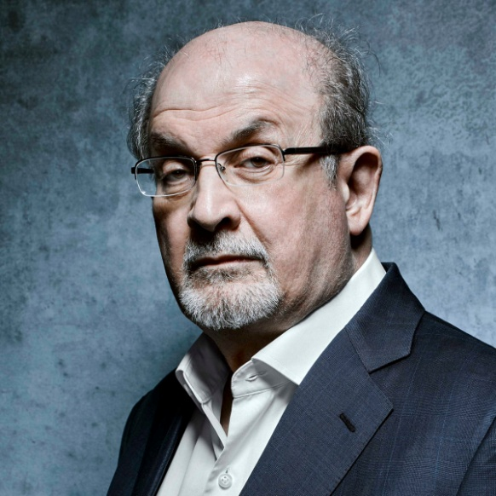
Liesbeth Korthals Altes - ethos
Aféra Salman Rushdie, Satanské verše a fatwa
14. 2. 1989 vyhlásil íránský ajatolláh Chomejní rozsudek smrti nad Salmanem Rushdiem za rouhačství v jeho knize Satanské verše
Rouhačský obsah? Andělské zjevení božských veršů proroku Mohammedovi pochází od Satana – Korán představen jako omylná konstrukce fikce, nelichotivý obraz islámu
Problém se dotýká otázek autonomie literatury ale také autorova záměru: věděl, že se rouhá? Bylo jeho záměrem se rouhat?

Slide 7
Prezentace
Altes, Liesbeth Korthals. Ethos and Narrative Interpretation. UNP - Nebraska, 2014.

Slide 8
Rozbor klíčové pasáže
So along the way, this book came to mirror my own reflection on the kinds of intellectual enterprises theories of narrative are, or purport to be. My own perspective, as a narratologist, is hermeneutic, in a double sense: I hope to contribute a heuristic for spotting ethos clues in literary narratives, as other narratologists have done for tracking the unreliability of narrators, for instance, enriching the range of practices of literary interpretation; but my main objective is to propose, in what somewhat redundantly I call a metahermeneutic way, a reconstruction of socially encoded pathways along which interpreters, including myself, assess a discursive ethos. Both perspectives entail a reappraisal of interpretation as either a core activity or a central object of study. While seeking to objectivate interpretive processes, metahermeneutic analysis remains hermeneutic in its procedures and aims. It rests on arguments offered for critical discussion rather than on mere description or on empirical reception research (however, it should be compatible and complementary with respect to the latter).

